Slide 1
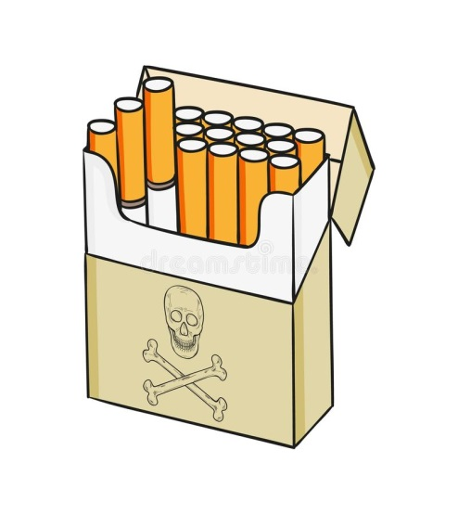
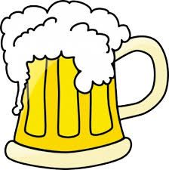
NAWET JEDNO PIWO ALBO PAPIEROS PROWADZI DO UZALEŻNIENIA
Matylda Walczak 8c , Julia Noweta 8c
Szkoła Podstawowa nr 1 im. Stanisława Jachowicza z oddziałami integracyjnymi w Bełchatowie
2020 r.

Slide 2
Co wpływa na to, że się uzależniamy?
Wiele źródeł oraz wypowiedzi osób uzależnionych wskazuje na to, że u podstaw uzależnienia leży jakiś rodzaj cierpienia. Jak wynika z badań, ludzie uzależnieni cierpią, ponieważ mają trudności z regulowaniem swoich emocji, poczucia własnej wartości, relacji, zachowań (zwłaszcza dotyczących troszczenia się o siebie). Należy jednak podkreślić, że nie oznacza to szukania „przyjemności” z używania substancji psychoaktywnych. Według założeń tej teorii substancje takie jak papierosy czy alkohol, uzależniają, ponieważ mają potężny wpływ na łagodzenie, usuwanie lub zmianę ludzkiego cierpienia psychicznego.

Slide 3
Czy nastolatkowie są najbardziej narażoną grupą społeczną na uzależnienie?
Z każdym rokiem nastolatkowie staja się najbardziej narażoną grupą społeczną na uzależnienia (głównie alkohol i papierosy oraz niekiedy narkotyki).
Staje się tak, ponieważ rodzice nie radzą sobie z dziećmi i ich zachowaniami. Coraz częściej dzieje się tak, że to dzieci mówią rodzicą co mają robić.
Kolejną sprawą jest to jakie dzieci mają relacje z rówieśnikami często chodzi o to, aby wpasować się w tak zwaną popularą grupę znajomych często nie wystarczy być tylko uprzejmym.
Każdy nastolatek powinien być asertywnym i nie ulegać wpływą innych, lecz to jest coraz rzadziej spotykana cecha u współczesnej młodzieży.

Slide 4
Czemu alkohol i papierosy nam szkodzą?
Papierosy i alkohol są wysoko na liście czynników szkodliwych i uzależniających.
Papierosy przyczyniają się do powstawania wielu chorób w tym nowotworów płuc, krtani, a także jelit, do tej pory palenie papierosów powiązano z ryzykiem wystąpienia 15 nowotworów.
Z kolei alkohol działa szkodliwie na układ nerwowy. Zaburzone jest więc precyzyjne myślenie, logiczne rozumowanie, prawidłowy osąd. Większość ludzi po dużej dawce alkoholu staje się agresywna i stanowi zagrożenie dla siebie i dla otoczenia.

Slide 5
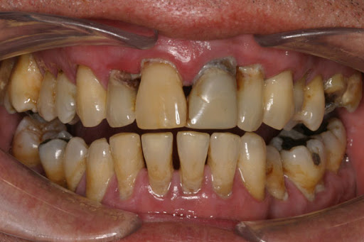
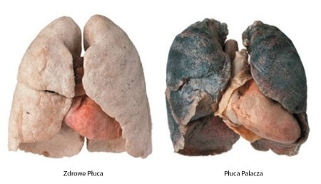
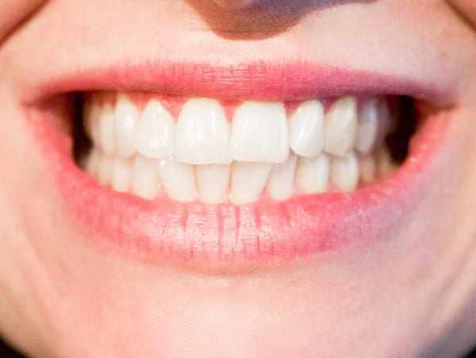
Jak wyglądają organy osoby palącej, a osoby bez nałogu

Slide 6
Wpływ alkoholu na poszczególne organy
Serce – osłabienie i niewydolność serca, podwyższone ciśnienie krwi, niedokrwistość, upośledzenie krzepliwości krwi.
Płuca – obniżona odporność, zwiększone ryzyko zapalenia płuc, gruźlica.
Wątroba – marskość i nowotwór wątroby.
Żołądek – zapalenie błony śluzowej żołądka, wrzody.
Mięśnie – drżenie rąk i palców, zaburzenie czucia, osłabienie siły mięśni.
Mózg – zaniki pamięci, urojenia nieracjonalne zachowanie, depresja, przemoc, nerwowość.
Skóra – przebarwienia i rany na skórze, przedwczesne starzenie się.
Trzustka – zapalenie trzustki.
Jelita – częste biegunki, owrzodzenie jelit, krwawienie.

Slide 7
Czemu tak trudno jest wyjść z nałogu i jak z niego wyjść?
Uzależnienie to choroba, z którą zmaga się coraz więcej ludzi. To fakt, z którego należy sobie zdać spraw. W momencie, w którym mówimy o nałogu, to osoba uzależniona nie pije lub nie zażywa innych substancji ze względu na swoją własną chęć, ale przez psychiczny przymus i silną potrzebę. Bardzo trudno jest z tym pragnieniem wygrać, a wyjście z nałogu bez zgłoszenia się po specjalistyczną pomoc jest zazwyczaj niemożliwe. Dlatego właśnie niezwykle istotnym elementem jest przyznanie się do problemu i uświadomienie, że wymaga on specjalistycznego leczenia w specjalnej placówce lub pod okiem wykwalifikowanego specjalisty.

Slide 8
Kim jest alkoholik i nałogowy palacz? Jak mamy to rozumieć?
Alkoholik – osoba, która nie potrafi żyć bez alkoholu, nie kontroluje ilości wypitych procentów, nie potrafi skupić się na czymkolwiek, przestaje się dla niej liczyć dobro swojej rodziny myśli tylko o tym aby spożyć alkohol. Często staje się agresywna wobec innych, takim osobą jest ciężko wyleczyć się z nałogu.
Nałogowy palacz- osoba, która pali bez umiaru nie kontroluje tego ile pali, taka osoba potrafi wypalić nawet do 5 paczek dziennie , potrafi wstać w nocy tylko po to aby zapalić.

Slide 9
Jak rośnie spożycie alkoholu w polsce?
W Polsce spożycie alkoholu jest największe w XIX wieku oraz należymy do grona nielicznych krajów europejskich, gdzie spożycie alkoholu wzrasta. Świadomość tego, że trzeba ograniczyć spożywanie alkoholu dominuje w krajach europejskich, natomiast w Polsce panuje przekonanie, że mamy z tego więcej korzyści niż strat. Przez to w polsce obecne spożycie alkoholu jest większe niż w poprzednich latach. U mężczyzn spożycie alkoholu spada wraz ze wzrostem wykształcenia, natomiast u kobiet jest na odwrót.
Najwięcej osób pomiędzy 20. a 40. rokiem życia wpada w nałóg, lecz coraz więcej zaczyna występować też wśród nastolatków.

Slide 10
Czy kazdego z nas może to sptkac?
Tak, każdy może doświadczyć takiej choroby nawet jak nie na swojej osobie to na bliskiej naszemu życiu np. członku naszej rodziny. Wystarczy wziąć małego łyka alkoholu czy zapalić jednego papierosa, a to powoduje większe szanse na nałóg. Szczególnie dla młodych osób palenie czy picie ma dwa razy groźniejsze skutki niż u osoby dorosłej, dlatego też alkohol jest dozwolony od lat 18. Uważam, że powinniśmy uświadamiać młodzież co może im grozić przez takie nie umyślne spożywanie alkoholu lub paleniu papierosów.

Slide 11
DZIĘKUJEMY ZA UWAGĘ!
ŹRÓDŁA WIEDZY: WIKIPEDIA INTERNETOWA, POMYSŁY WŁASNE AUTOREK ORAZ WIEDZA NABYTA W SZKOLE PODCZAS SPOTKAŃ Z OSOBAMI ZAJMUJĄCYMI SIĘ LECZENIEM UZALEŻNIEŃ

